Slide 1

kintoneで「アプリ」を作ってみた
2025/10/27 kintone hack
シダックス
情報システム部 AI推進課
志太 悠真

Slide 2
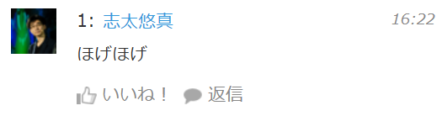
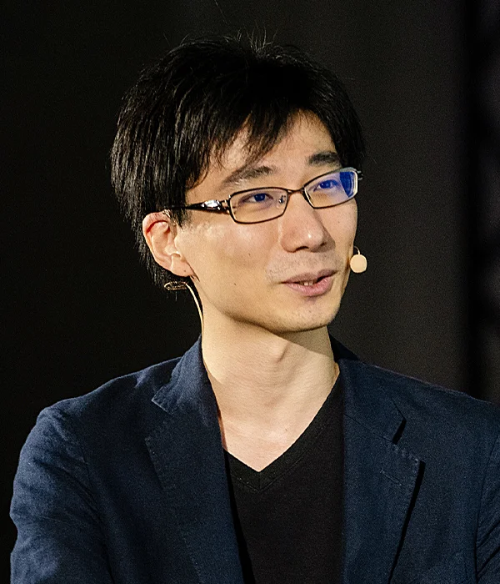
シダックス
かいしゃ
ぶしょ
なまえ
情シス
志太 悠真
kintone EPCも よろしく！！
しゃしん
じこしょうかい
ひっそりと
エンジニアを
求人してます
仕事 なんかいろいろ作る GitHub https://github.com/macrat
一言
明日も登壇するよ

Slide 3
始める前に
ひとこと

Slide 4
始める前に
kintone 導入済みですか？
ひとこと
質問

Slide 5
始める前に
完璧に 使いこなしてます？
ひとこと
質問

Slide 6
始める前に
弊社も使いこなしてません
ひとこと
答え

Slide 7
使い方が分かってない とか また教えなきゃいけない……？
いろいろある

Slide 8
変なことに使い始める とか え、それkintoneでやるの……？
いろいろある

Slide 9
キントネってなに？！ とか ……。
いろいろある

Slide 10
しんどい。
いろいろあるので

Slide 11
kintoneは簡単です。
違うんですよ

Slide 12
kintoneは簡単です。 だからカオスになりがち
でもね、

Slide 13
そういうわけで
弊社では 「アプリ作成申請」 を貰っています。
課題
打ち手

Slide 14
こういうアプリが欲しい！
利用部門
情報システム部

Slide 15
こういうアプリが欲しい！
OK！ でもココに気をつけてね！
利用部門
情報システム部

Slide 16
適切なアドバイスのおかげで
これなら 使いこなせる🎉
なぜなら
ゆえに

Slide 17
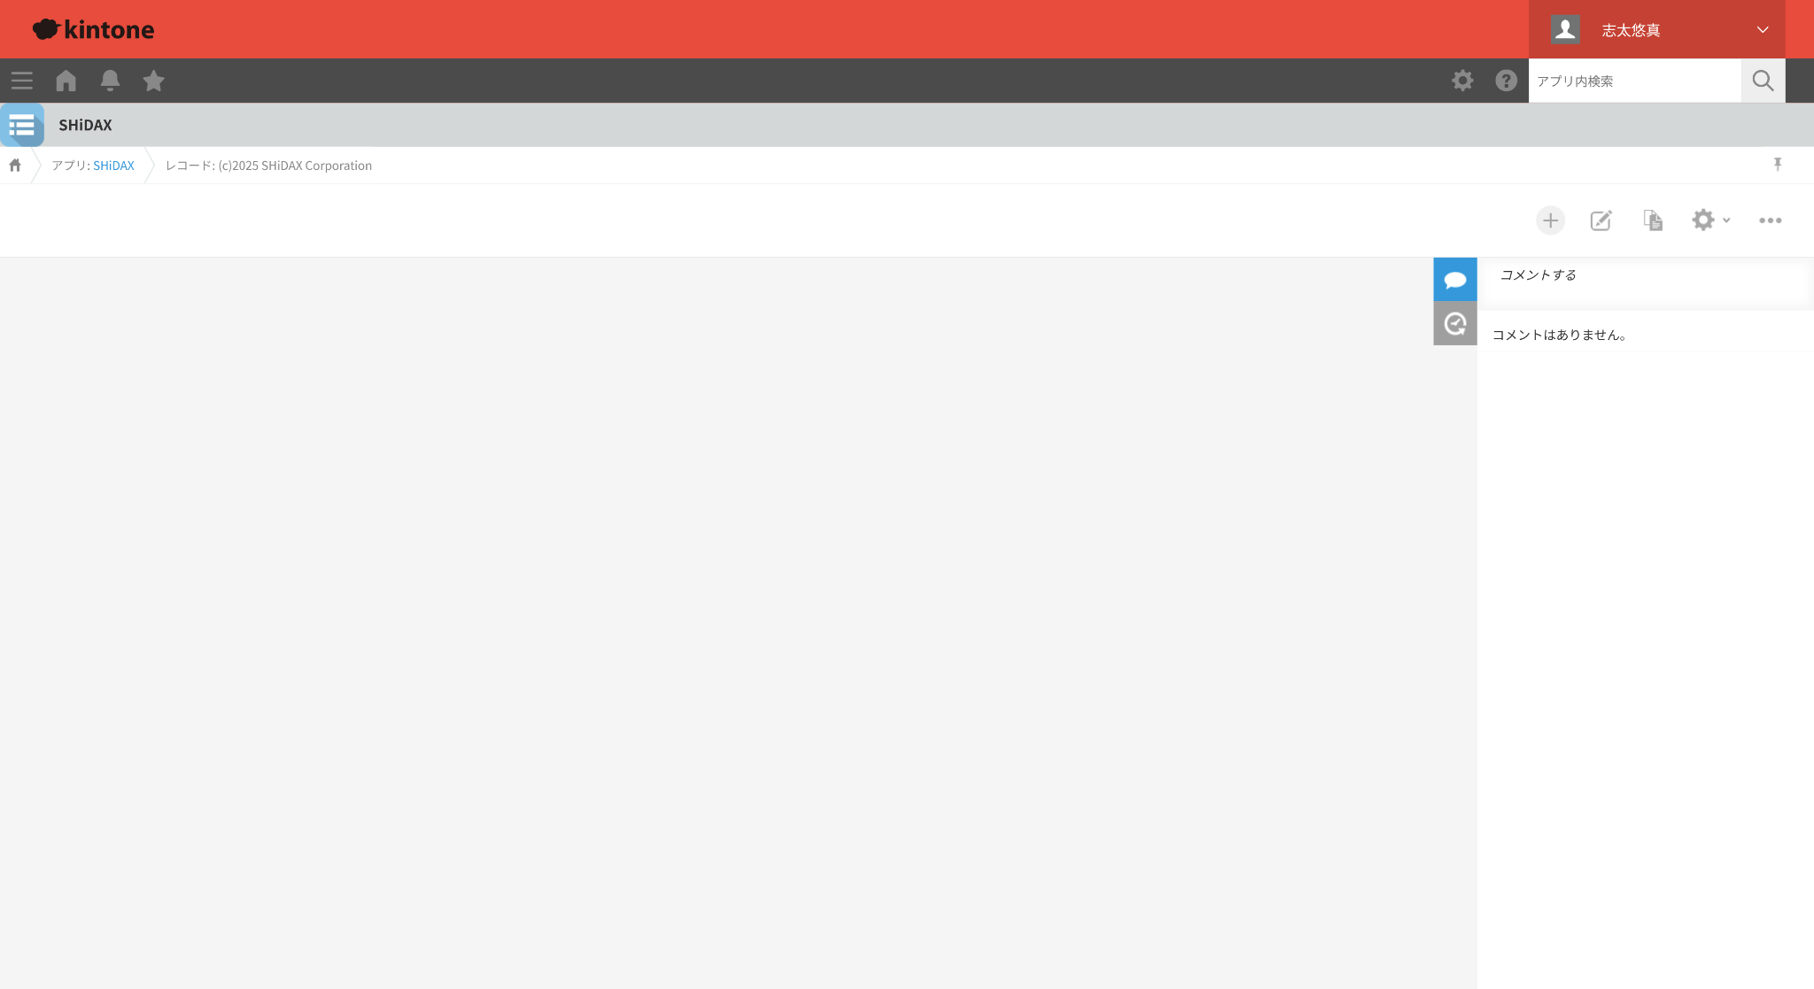
そんなにうまくはいかない……
なぜなら
適切なアドバイスのおかげで
ゆえに
これなら 使いこなせる🎉

Slide 18
そんなにうまくはいかない……
なぜなら
適切なアドバイスのおかげで
ゆえに
これなら 使いこなせる🎉

Slide 19
そんなにうまくはいかない……
奴らは想像を越えてくる
なぜなら
適切なアドバイスのおかげで
ゆえに
これなら 使いこなせる🎉

Slide 20
実例

Slide 21
アプリ名
PDFデータの加工
用途
PDFデータを加工したいため

Slide 22
アプリ名
PDFデータの加工
用途
PDFデータを加工したいため
フリーソフトじゃん

Slide 23
アプリ名
Google Authenticator
用途
クラウドサービスの二段階認証のため

Slide 24
アプリ名
Google Authenticator
用途
クラウドサービスの二段階認証のため
スマホアプリじゃん

Slide 25
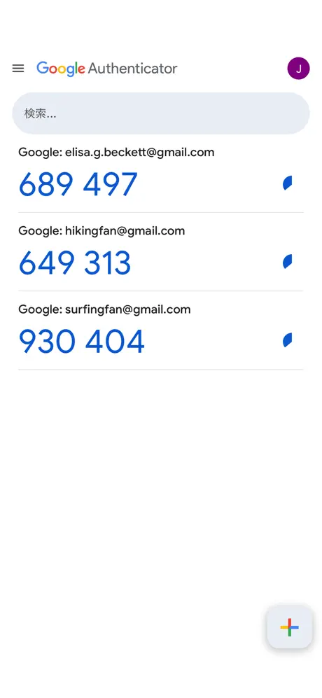
アプリ名
Google Authenticator
用途
クラウドサービスの二段階認証のため
こういうアプリじゃん

Slide 26
違うじゃん

Slide 27
アホなこと言うんじゃない。

Slide 28
Authenticatorなんて
やってどうする？

Slide 29
そんなことしたら
バックアップも安心
社用スマホが無い人でも使える
部署内での共有が簡単
特権アカウントを 安全に共有できる
アプリの改良もしやすい
引き継ぎも簡単になる
自分たちに合わせて使える

Slide 30
あれ、めっちゃ良い？
バックアップも安心
社用スマホが無い人でも使える
部署内での共有が簡単
特権アカウントを 安全に共有できる
アプリの改良もしやすい
引き継ぎも簡単になる
自分たちに合わせて使える

Slide 31
じゃあ、やってみよう。
というわけで

Slide 32
できた。
しかもそれっぽい。
やってみたら
しかも

Slide 33
でも……
もっと簡単に使いたい！ ブラウザに埋め込めない？
やってみたら
やっぱり

Slide 34
じゃあ、やってみよう。
というわけで

Slide 35
できた。
かなり実用的になった。
やってみたら
しかも

Slide 36
でも……
やっぱり「アプリ」というなら スマホで動かしたい！
やってみたら
やっぱり

Slide 37
じゃあ、やってみよう。
というわけで

Slide 38
できた。
アプリも作れちゃった。
やってみたら
しかも

Slide 39
でも……
ここでチラ見せだけはもったいない
やってみたら
やっぱり

Slide 40
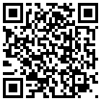
じゃあ、配布しよう。
というわけで
こちらから
← 公開しちゃいました。
・アプリテンプレート
・ソースコード一式

Slide 41
終わる前に
ひとこと
ダウンロード
してね

Slide 42
終わる前に
完璧に 使いこなしてます？
ひとこと
ダウンロード
してね
質問

Slide 43
終わる前に
不可能
ひとこと
ダウンロード
してね
質問
完璧に 使いこなしてます？

Slide 44
終わる前に
無理
ひとこと
ダウンロード
してね
質問
完璧に 使いこなしてます？

Slide 45
いつまでも「完璧」にはならない

Slide 46
いつまでもユーザーは変なことを言う

Slide 47
「アホなこと言うんじゃない」

Slide 48
「じゃあ、やってみよう」

Slide 49
「じゃあ、やってみよう」

Slide 50
kintone hack
「じゃあ、やってみよう」

Slide 51
kintone hack
「じゃあ、やってみよう」

Slide 52
kintone hack
ダウンロードしてね →

